Slide 1







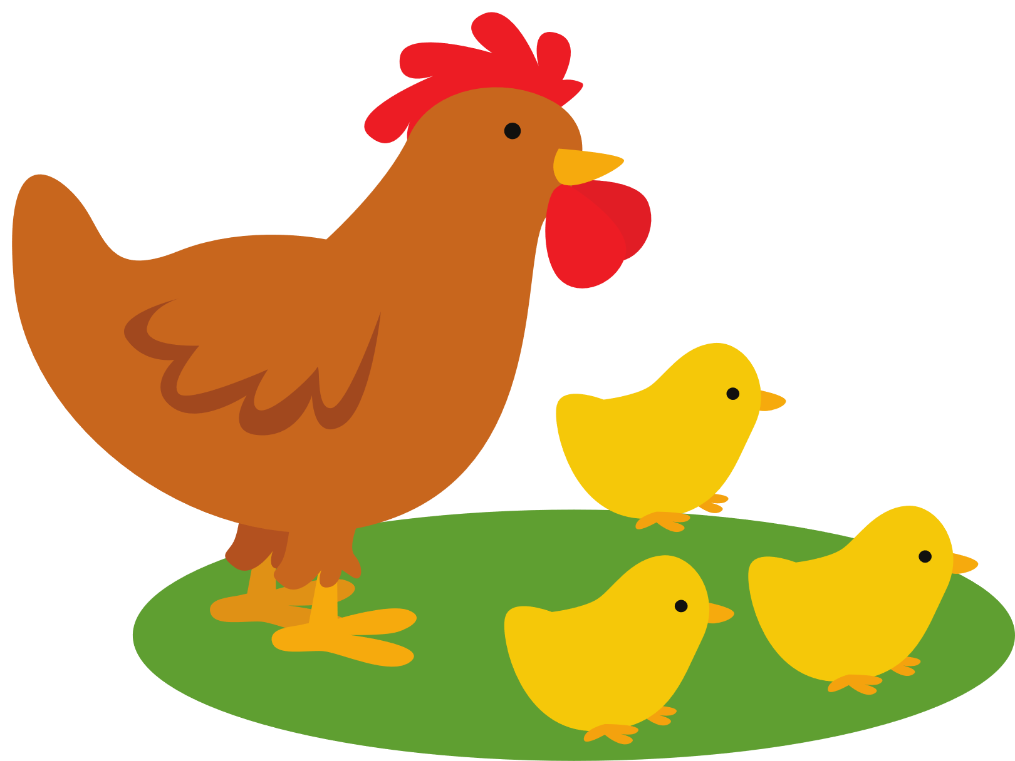

Slide 2




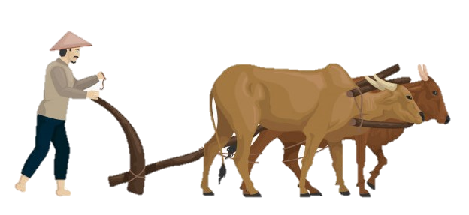
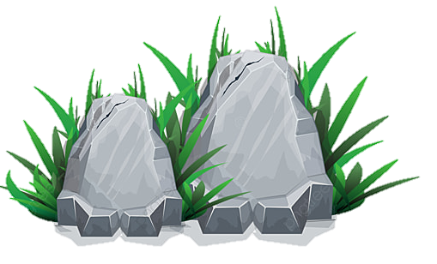

Điền vào chỗ trống để được tên một loại mưa thích hợp: Mưa…
A. heo may
C. đông bắc
B. phùn
D. tây nam
Notes:
Nhấn vào cục đá phía trước để sang câu hỏi tiếp theo

Slide 3

Điền vào chỗ trống để được tên một loại gió thích hợp: Gió…
A. heo may
C. phùn
B. rào
D. to
Notes:
Nhấn vào cục đá phía trước để sang câu hỏi tiếp theo

Slide 4
Nối tiếp nhau gọi tên các loại gió, mưa em biết?

Slide 5

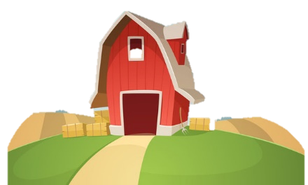
Cảm ơn những bạn nhỏ đáng yêu đã giúp mình trở về nhà!
Notes:
Kích vào ông mặt trời để đến slide tiếp theo

Slide 6









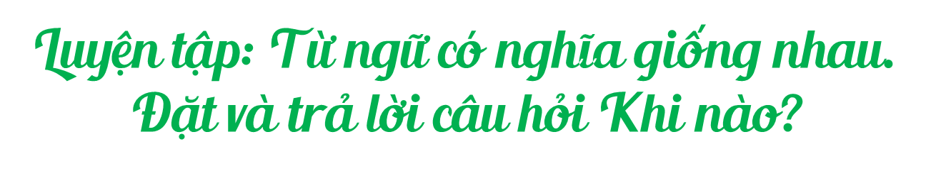

Slide 7



Slide 8
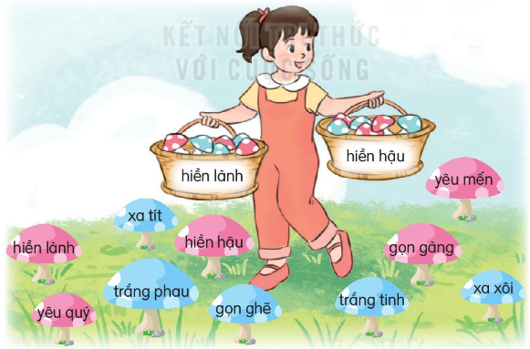
1. Tìm trong những từ dưới đây các cặp từ có nghĩa giống nhau.

Slide 9
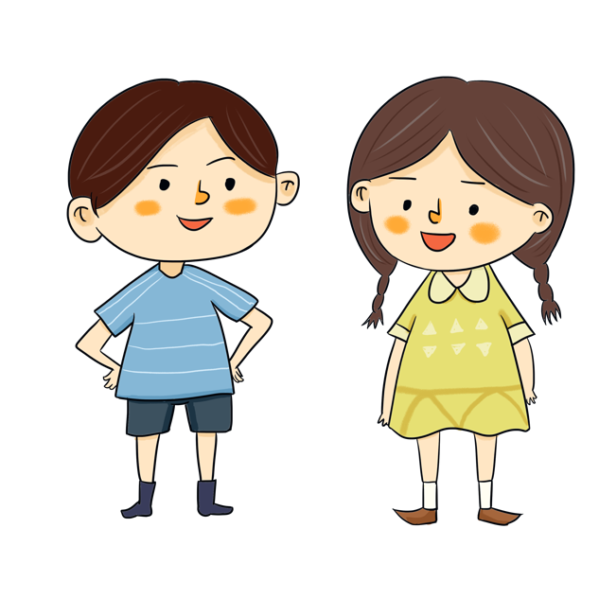
THẢO LUẬN NHÓM ĐÔI

Slide 10


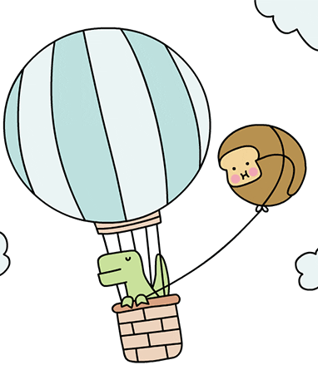




Trò chơi: MANG ƯỚC MƠ BAY KHẮP TRỜI XANH
CỐ LÊN!

Slide 11







hiền lành
xa tít
gọn gàng
yêu mến
hiền hậu
yêu quý
trắng phau
gọn ghẽ
trắng tinh
xa xôi

Slide 12
2. Tìm từ ngữ có nghĩa giống với mỗi từ in đậm dưới đây:
a. Trên bãi cỏ xanh mướt mọc lên một cây nấm mập mạp.
b. Chiếc bàn xinh xắn ơi, thức uống ở đây thật ngon!
c. Hai chú bướm gọi nấm là chiếc mũ kì lạ.

Slide 13

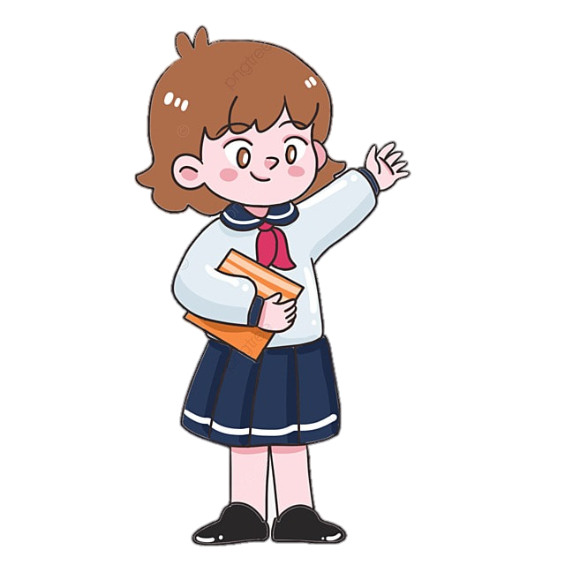
THẢO LUẬN NHÓM 4

Slide 14



xanh mướt
xanh biếc
xanh tươi
xinh tươi
xinh đẹp
xinh xinh
lạ lùng
lạ lẫm
Khác
thường
xanh um

Slide 15


Slide 16

3. Dựa vào câu chuyện những cái tên đáng yêu, hỏi – đáp về thời gian các con vật xuất hiện bên cây nấm.

Slide 17
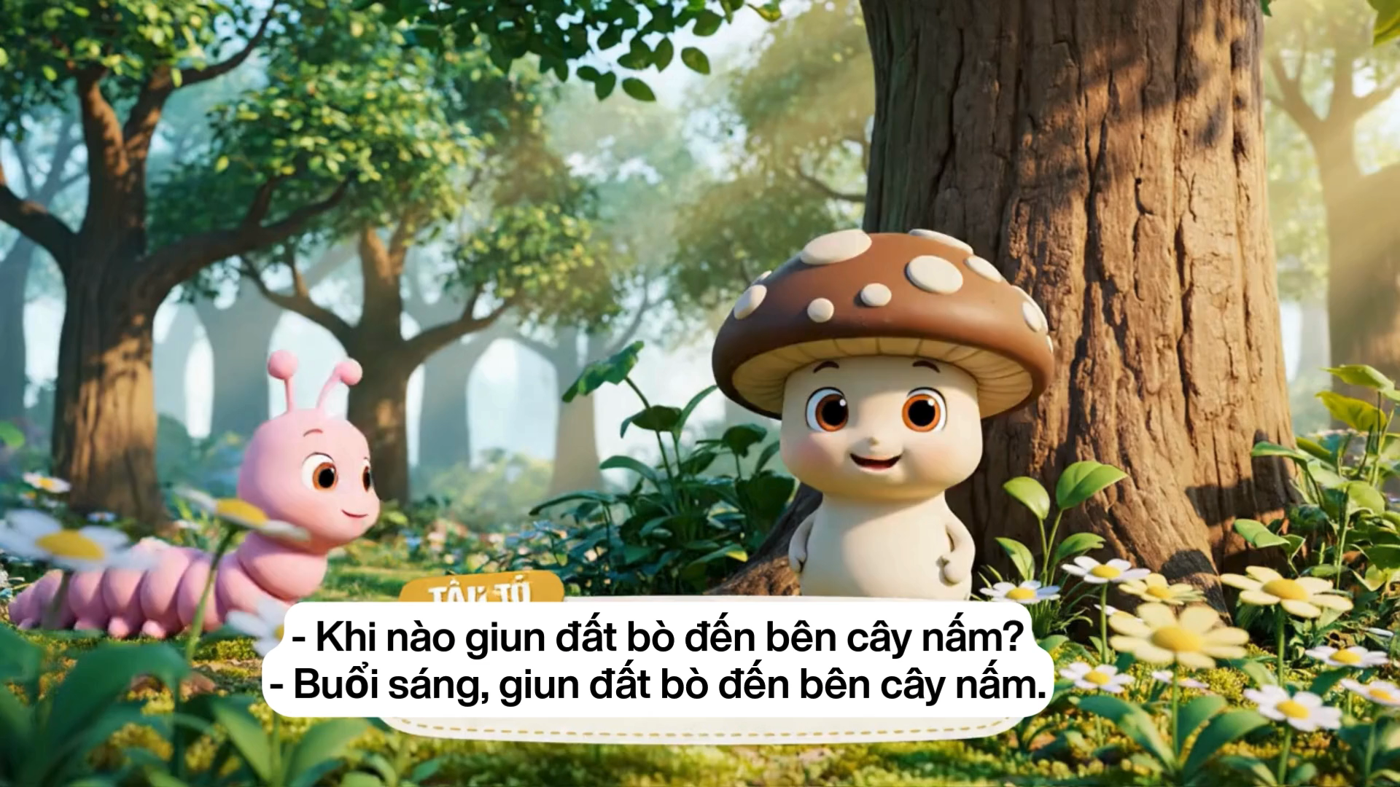

Slide 18


Hỏi đáp trong nhóm
Một số nhóm trình bày
Trình
bày
Nhận
xét
Các nhóm nhận xét chéo nhau.

Slide 19


Slide 20







Slide 21




Từ ngữ nào dưới đây không có nghĩa giống với các từ còn lại?
A. Vàng ối
C. Vàng đậm
B. Vàng xuộm
D. Vàng bạc

Slide 22

Bộ phận trả lời cho câu hỏi "Khi nào?" bổ sung thông tin gì cho câu?
A. Thời gian diễn ra sự việc
C. Địa điểm diễn ra sự việc.
B. Người thực hiện sự việc.
D. Hoạt động đã xảy ra.

Slide 23
Từ ngữ nào dưới đây có nghĩa giống với từ gạch chân trong câu văn: "Em nhìn thấy một chồi non đã mọc ra từ cành cây.”?
A. lặn
C. nhú
B. thịt
D. nảy mầm

Slide 24


CHÚC MỪNG

Slide 25









